Slide 1


ONGIETORRIA ETA JARDUNALDIAREN AURKEZPENA
BIENVENIDA Y PRESENTACIÓN
DE LA JORNADA
Ana Rebate Alonso, Responsable de proyecto.
Ihobe, Sociedad Pública de Gestión Ambiental, Gobierno Vasco
ana.rebate@ihobe.eus

Slide 2
AURRETIKO ABISUAK/ MENSAJES PREVIOS
Objetivo jornada:
Presentación de la guía metodológica y las herramientas digitales desarrolladas
Proceso de desarrollo
Aspectos operativos de la jornada:
La jornada será grabada
Al final turno de preguntas/debate
Las dudas ponerlas en el chat
Se compartirá formulario/encuesta satisfacción
Notes:
Egun on danori,
Ongi etorri honelako ekosteguna: nola egin amiantoren udal-erroldak.
Buenos días a todos y todas, bienvenidos a este jueves de economía circular:ekosteguna, en el que vamos a hablar de cómo hacer censos de amianto en el País Vasco
Como sabéis la ley 7/2022 de residuos y suelos contaminados para una economía circular en su DA decimocuarta, obliga a los ayuntamientos a elaborar censos y calendarios de retirada de amianto, y para facilitar este trabajo a los ayuntamientos desde 3 departamentos implicados de gobierno vasco :trabajo, salud y medio ambiente junto con Osalan e Ihobe, hemos configurado una mesa de trabajo y hemos desarrollado en colaboración una metodología de elaboración de esos censos y calendario reflejada en una guía metodológica, además de varias herramientas digitales que harán que tanto la elaboración del censo como sobre todo su mantenimiento sea sencillo y práctico.
Esta metodología una vez elaborada, la contrastamos con varios ayuntamientos que ya habían trabajado en el tema en octubre de 202, en noviembre de 2023 lo contrastamos con varias empresas del registro de empresas de amianto, recogiendo comentarios y sugerencias de todos y la semana pasada, el miércoles 15 de mayo, presentamos la metodología y herramientas definitivas a 70 ayuntamientos de la CAPV en una jornada en el Euskalduna.
Pero los ayuntamientos en general no elaborarán estos censos con recursos propios, sino que contarán para ello con empresas que les ayuden en la tarea.
El objetivo de esta jornada es precisamente presentaros a empresas que podríais estas interesadas en dar el servicio de apoyo a los ayuntamientos para elaborar dichos censos.
Pero antes de empezar, y dar paso a los ponentes de la sesión vamos a contaros algunos aspectos prácticos de la jornada:

Slide 3
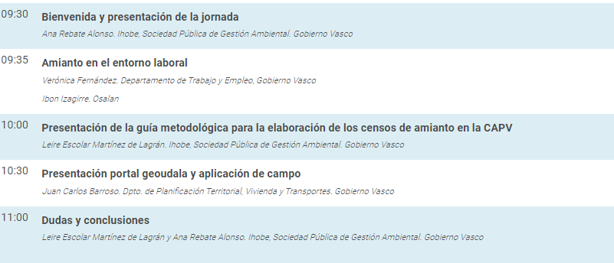
GAI ZERRENDA / ORDEN DEL DIA
Notes:
Y sin mas dilación , si os parece damos paso a los ponentes de la jornada.
En primer lugar veronica Fernandez del departamento.
EN lugar de presentar, cada uno se presentará directamente.

Slide 4


ana.rebate@ihobe.eus
www.ihobe.eus
www.euskadi.eus

